Slide 1

第一节 n 维向量
一、n维向量的概念
二、n维向量的表示方法
三、小结 思考题

Slide 2

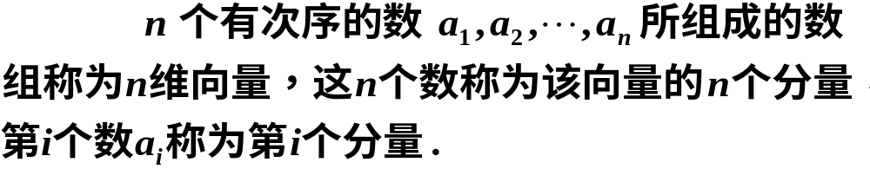
一、 维向量的概念
定义1
分量全为实数的向量称为实向量，
分量全为复数的向量称为复向量.

Slide 3

例如
n维实向量
n维复向量
第2个分量
第n个分量
第1个分量

Slide 4

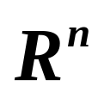


n维向量是3维向量的推广,3维向量可以用有向
线段来表示，
时，n维向量没有直观的几
何意义．
全体n维向量组成的集合，记为
n维向量集合
叫做 中的 维超平面．

Slide 5
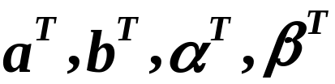
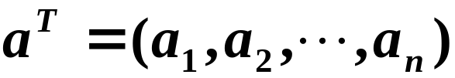

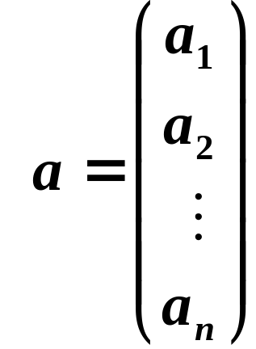
二、 维向量的表示方法
维向量写成一行，称为行向量，也就是行
矩阵，通常用 等表示，如：
维向量写成一列，称为列向量，也就是列
矩阵，通常用 等表示，如：

Slide 6
注意
１．行向量和列向量总被看作是两个不同的
向量；
２．行向量和列向量都按照矩阵的运算法则
进行运算；
３．当没有明确说明是行向量还是列向量时，
都当作列向量.

Slide 7
四、小结
１． 维向量的概念，实向量、复向量；
２．向量的表示方法：行向量与列向量；

Slide 8
思考题
若一个本科学生大学阶段共修36门课程,成绩描述了学生的学业水平，把他的学业水平用一个向量来表示，这个向量是几维的？请大家再多举几例,说明向量的实际应用．

Slide 9
思考题解答
如果我们还需要考察其它指标，
比如平均成绩、总学分等，维数还将增加．
答 36维的．

